Slide 1
Český jazyk
Vzor hrad
(les)
Mgr. Renáta Slámová
ZŠ Jenišovice
VY_32_INOVACE_237

Slide 2
Podle vzoru hrad se skloňují podstatná jména rodu mužského neživotného, která mají ve 2. p. j. č. koncovku –u (hradu), nebo –a(lesa) Vzor hrad je tvrdý. V koncovkách píšeme tvrdé –y.
1. p. hrad
2. p. (bez) hradu
lesa
3. p. (k) hradu
4. p. (pro) hrad
5. p. hrade!
6. p. (o) hradě, -u
7. p. (s) hradem
1. p. hrady
2. p. (bez) hradů
3. p. (k) hradům
4. p. (pro) hrady
5. p. hrady!
6. p. (o) hradech
(o) lesích
7. p. (s) hrady

Slide 3
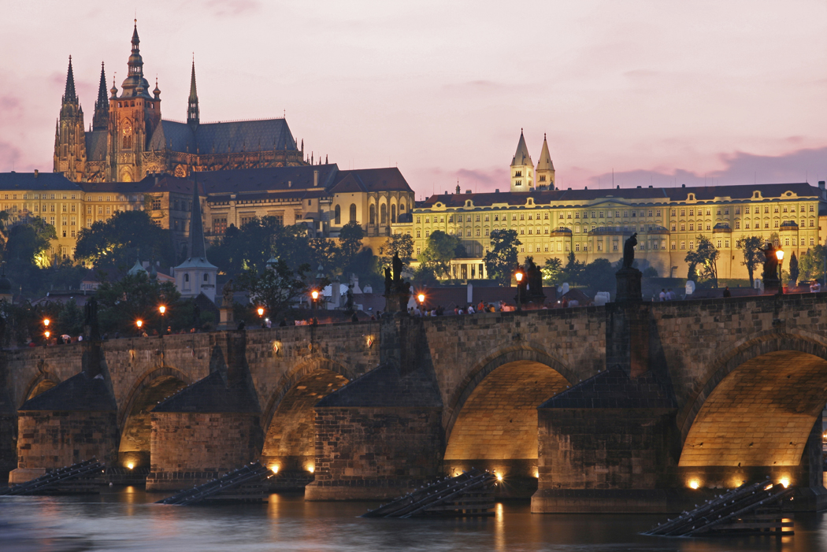
Poznáte, stavbu na obrázku?
Vyjmenujte co nejvíce podstatných jmen rodu mužského neživotného, která se skloňují podle vzoru hrad . Některá napište.
__________________________________________________________________ __________________________________________________________________ ___________________________________________________________________

Slide 4
Napište podle zadání:
hrnek – 6. p. množ. č. ______________________
jazyk – 2. p. množ. č. _______________________
stůl – 4. p. množ. č. ____________________
rybník – 6. p. j. č. ___________________
čas – 2. p. j. č. ______________________
mráz – 1. p. množ. č. ____________________
problém – 3. p. j. č. ____________________
ubrus – 4. p. množ. č. ___________________

Slide 5
Poznáte, stavbu na obrázku?
Řešení:
Vyjmenujte co nejvíce podstatných jmen rodu mužského neživotného, která se skloňují podle vzoru hrad . Některá napište.
_ let, strom, stůl, rok, vlak, chléb, autobus, kanál, topol, kostel, plot, domek, ostrov, ……..

Slide 6
Řešení:
Napište podle zadání:
hrnek – 6. p. množ. č. ______o hrncích_______
jazyk – 2. p. množ. č. ___jazyků__________
stůl – 4. p. množ. č. ___stoly________
rybník – 6. p. j. č. ______o rybníku_____
čas – 2. p. j. č. ______času___________
mráz – 1. p. množ. č. _______mrazy_______
problém – 3. p. j. č. ________problému________
ubrus – 4. p. množ. č. _____ubrusy______

